Slide 1
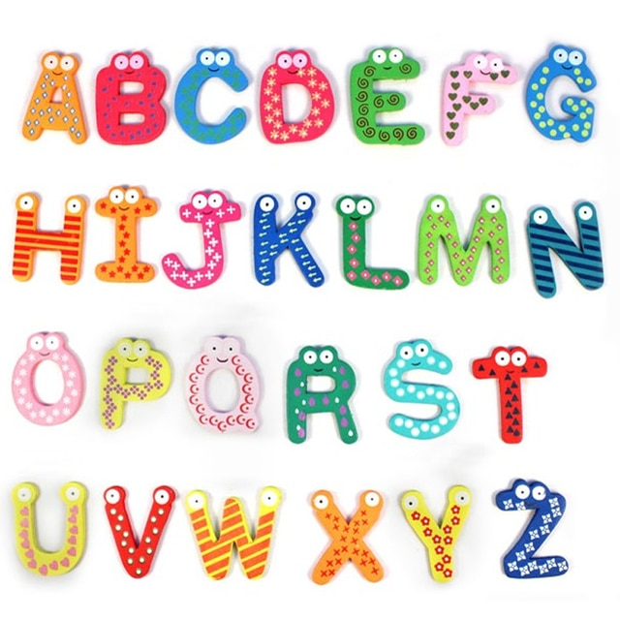
- SLIČNOSTI I RAZLIKE

Slide 2
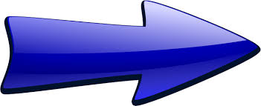

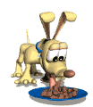
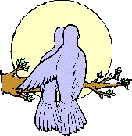
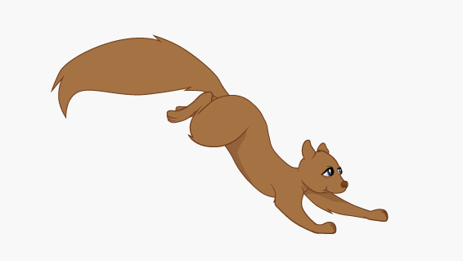
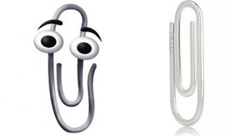
VEĆINA ŽIVOTINJA
POKRETNI ORGANIZMI
imaju
OVISE O UVJETIMA NA STANIŠTU
ORGANI ZA KRETANJE
pronalaze
hranu
bježe od
progonitelja
pronalaze partnera suprotnog spola
Prouči animacije i zaključi zašto se životinje kreću.

Slide 3
JEDNA ravnina simetrije
DVOBOČNA SIMETRIJA
imaju
pokretni organizmi
leđni dio
stražnji dio
trbušni
dio
prednji dio
Koliko je ravnina simetrije potrebno provući kroz tijelo kornjače da bude podijeljeno na dva zrcalno jednaka dijela?

Slide 4
kralježnica i ostale kosti
UNUTARNJI POTPORNI SUSTAV
ne ograničava rast (kost je živa struktura)
Koji je još dio potpornog sustava važan pri kretanju?
Zašto kralježnjaci imaju unutarnji potporni sustav i što ga čini?

Slide 5
Kretanje sisavaca
KRETANJE PO TLU
zahtijeva manji utrošak energije za svladavanje
otpora zraka u odnosu na kretanje u vodi
životinje moraju svladati silu težu koja ih vuče prema tlu
razvoj udova – noge
smještene ispod tijela
opterećenje mase tijela jednako raspoređeno
Objasni bi li kretanje sisavaca na kopnu bilo moguće bez zglobova.
Zašto su noge sisavaca uglavnom smještene ispod tijela?
Zašto su sisavci koji se kreću tlom morali razviti i udove za kretanje?

Slide 6
Kretanje sisavaca
KRETANJE U VODI
PRILAGODBE:
vretenasti oblik tijela (svladavanje otpora vode)
prednji udovi preobraženi u peraje (stražnji zakržljali)
glatka i skliska površina tijela (dodatno smanjenje otpora vode)
kostur s većim udjelom hrskavičnog tijela (smanjenje mase tijela)
Kojoj je skupini životinja najsličniji dupin s obzirom na način kretanja? Zašto?

Slide 7
Kretanje sisavaca
KRETANJE ZRAKOM
tanke i lagane
KOSTI
LET OMOGUĆUJU
LETNICA
Koja se vrsta sisavaca jedina može kretati i zrakom?
kožica razapeta između prstiju nogu i trupa
Što je letnica?

Slide 8
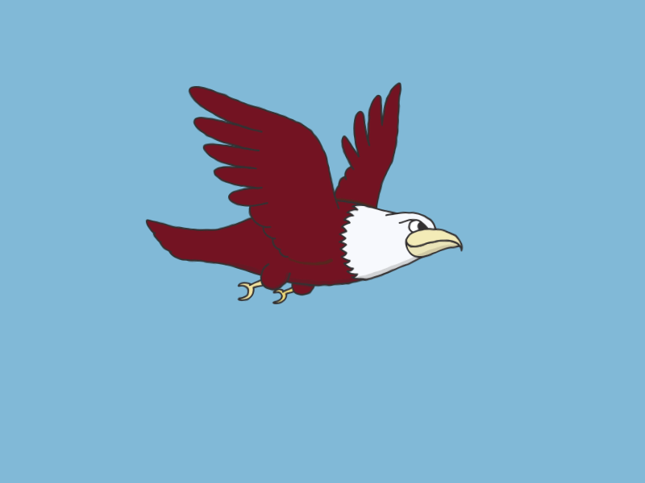
Kretanjeptica
građom tijela prilagođene za let
moraju svladati otpor zraka i silu težu

Slide 9
SILA UZGONA
(podiže pticu u zrak)
OTPOR ZRAKA
(sila koja djeluje suprotno od smjera kretanje ptice)
SILA koja potiskuje pticu prema naprijed
SILA TEŽA
(vuče pticu prema tlu)
Kako bi ptica letjela, SILA UZGONA mora biti VEĆA od SILE TEŽE, a SILA koja potiskuje pticu prema naprijed VEĆA od SILE OTPORA.
Koja sila treba djelovati u smjeru suprotno sili težoj?
Koja sila vuče pticu prema tlu?

Slide 10
Kretanjeptica
Kostur ptica grade ŠUPLJE i LAGANE kosti
pričvršćeni letni (prsni) mišići
greben
(prilagodba za letenje)
prsna kost

Slide 11
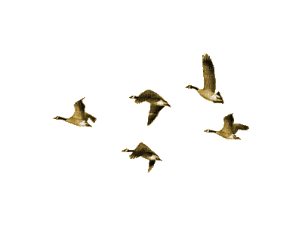
Kretanjeptica
povećan broj MITOHONDRIJA u mišićnim stanicama
energiju za let osigurava
sastav krvi
(bogata ERITROCITIMA)
bolja opskrba stanica KISIKOM
Na koji način ptice osiguravaju dovoljnu količinu energije koja im je potrebna za let?
razvoj četverodijelnog srca
zračne vrećice

Slide 12
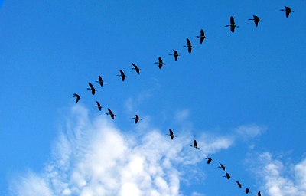
Kretanjeptica
Zašto ptice vrlo često lete u jatima u obliku slova „V”?
let u jatu = ŠTEDNJA ENERGIJE
ptice na prednjim položajima jata moraju svladati veći otpor zraka
izmjenjivanje jedinki na prednjim i stražnjim mjestima omogućuje odmor

Slide 13

Kretanjeptica
NOGE
kretanje po tlu
odbacivanje u zrak
zatrčavanje pri polijetanju
plivaće kožice
snažni mišići za trčanje
Zašto je perje sokola, za razliku od perja noja gušće i pravilnije složeno?
PTICE MOČVARICE
PTICE TRKAČICE

Slide 14
Kretanjegmazova
KRETANJE U VODI
- plivaće kožice omogućuju plivanje
- udovi preobraženi u PERAJE
(morske kornjače)
- spljošteni rep kao veslo (krokodili)
KRETANJE PO TLU
- čvrste kosti spojene zglobovima
- jaki mišići
- noge postavljene postrance
GMIZANJE
- sljepić i blavor – savijanje tijela

Slide 15
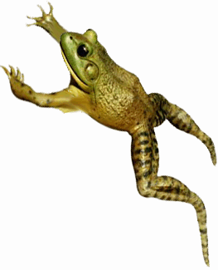
Kretanje
vodozemaca
KRETANJE PO TLU I U VODI
plivaće kožice
PLIVANJE u vodi
duge stražnje noge
SKAKANJE po tlu
Proučavajući priložene slike navedi prilagodbe žabe za život u vodi i na tlu.

Slide 16
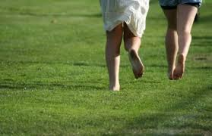
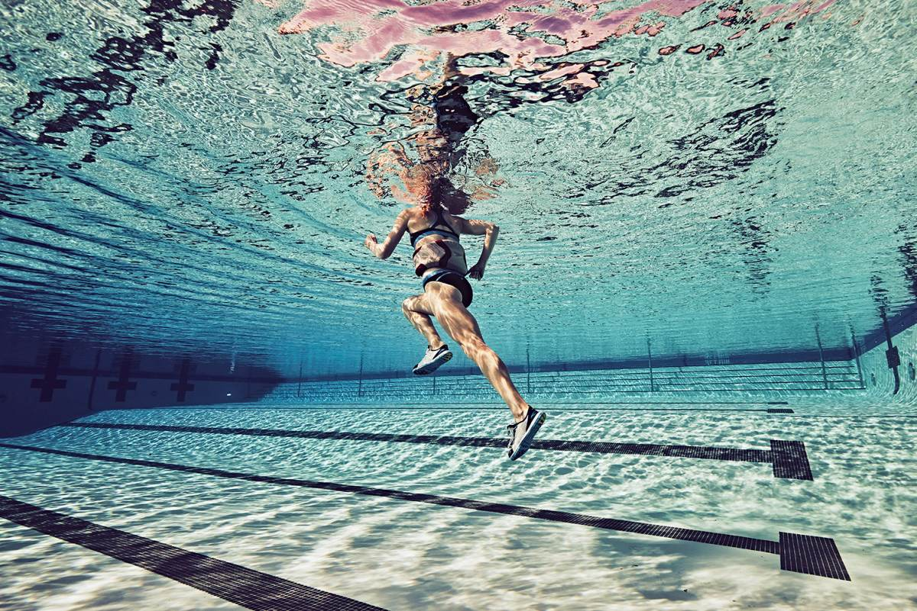
Je li lakše trčati kroz vodu ili preko travnjaka? Objasni svoj odgovor.

Slide 17
RIBE HRSKAVIČNJAČE
hrskavičnog tkiva
(morski pas, raža)
KRALJEŽNICA
građena
od
- jetra bogata uljima
koštanog tkiva
RIBE KOŠTUNJAČE
(tuna, pastrva)
Hrskavičnjače nemaju plivaću mjehur. Kako su nadoknadile taj nedostatak?
Kako bi nedostatak plivaćeg mjehura utjecao na preživljavanje koštunjača?
- plivaći mjehur

Slide 18
Na koji se način raža prilagodila životu na morskom dnu?
SPLJOŠTENO TIJELO
prilagodba za
visoki tlak na morskom dnu
masa vode koja pritišće tijelo lakše se rasporedi na tijelo veće površine

Slide 19

KRETANJE BESKRALJEŽNJAKA
BESKRALJEŽNJACI
- nemaju kralježnicu ni kosti
POTPORNI SUSTAV
VANJSKI
UNUTARNJI
HIDROSKELET
(„vodeni potporni sustav”)
tekućina (voda) ispunjava međustanične prostore i šupljine u tijelu i svojom napetošću osigurava potporu mišićima koji je okružuju

Slide 20
VIŠE ravnina simetrije
ZRAKASTA SIMETRIJA
imaju
sjedilački i slabo pokretni organizmi
hidra
Koliko ravnina simetrije možemo provući kroz tijelo hidre da bude podijeljeno na dva jednaka dijela?

Slide 21
Bodljikaši
- npr. ježinac
Čime su bodljikaši nadomjestili nemogućnost bijega od neprijatelja?
slabo pokretni organizmi
zrakasta simetrija tijela
čahura = čvrsti potporni sustav
bodlje
cjevčice ispunjene morskom vodom iz kojih izlaze nožice

Slide 22
Kolutićavci
- npr. gujavica
valjkasto tijelo prekriveno sluzavom kožom
mišići ispod kože
hidroskelet
stezanje poprečnih mišića
opuštanje poprečnih mišića
opuštanje uzdužnih
mišića
stezanje uzdužnih
mišića
1
Promatrajući sliku opiši način kretanje gujavice.
Zašto tijelo gujavice nije spljošteno iako nema vanjski niti unutarnji potporni sustav?
1
1

Slide 23
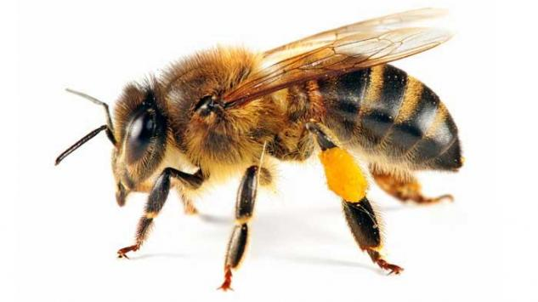
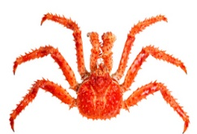
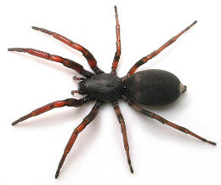
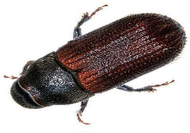
Člankonošci
- pauci, rakovi, kukci
kretanje po tlu, u zraku i vodi
na površini tijela HITINSKI POKROV
HITIN – daje savitljivost i mekoću tjelesnom pokrovu
letenje - KRILA
+ vapnenac (rakovi)
postaje čvršći
+ protein (pauci i kukci)

Slide 24
Člankonošci
za hodanje, skakanje, trčanje, plivanje, veslanje, kopanje
kretanje po tlu
ČLANKOVITE NOGE + POPREČNOPRUGASTI MIŠIĆI
mišić koji primiče članak
opuštanje
članak se primiče
mišić koji odmiče članak
stezanje
„zglob”
članak se odmiče
stezanje
opuštanje
članci
MIŠIĆI RADE U PARU

Slide 25
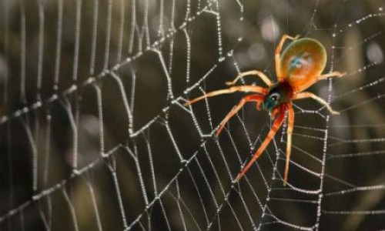
Člankonošci
- pauci
Zašto pauk plete mrežu
pandžice
na kraju svake noge
pletenje mreže

Slide 26
Mekušci
- puževi
- školjkaši
- glavonošci
kretanje mišićnim stopalom
žive u moru, kopnenim vodama ili na kopnu
MIŠIĆNO STOPALO
Što znači kretati se „puževim korakom”?
stanice izlučuju SLUZ (podmazuje podlogu i olakšava kretanje)

Slide 27
Mekušci
- glavonošci
kretanje krakovima ili „mlaznim pogonom”
krakovi
mišićna ovojnica
voda
voda
mišići se opuštaju i voda ulazi u tjelesnu šupljinu
mišići se stežu i voda se izbacuje iz tjelesne šupljine u obliku snažnog mlaza

Slide 28
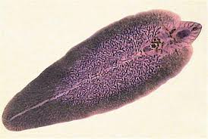
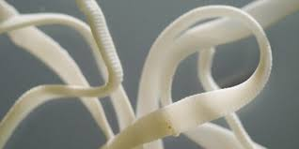
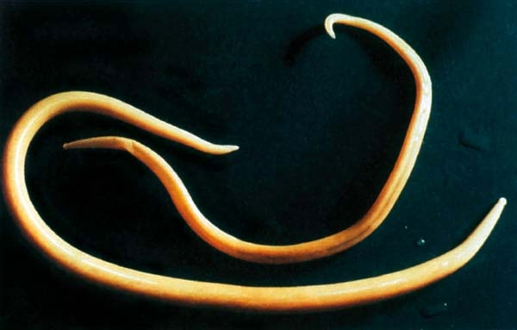
Plošnjaci
- metilji
- trakavice
nametnici
slabo se kreću ili se uopće ne kreću (žive u uvjetima u kojima je hrana lako dostupna)
Oblići
- dječja glista

Slide 29
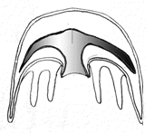
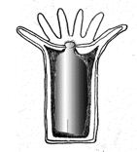
SJEDILAČKI NAČIN ŽIVOTA
Polip i meduza dva su strukturalna oblika žarnjaka. Usporedite ih stavljajući oznaku “+” za svaku točnu tvrdnju.
Koje su prednosti, a koji nedostatci sjedilačkog načina života?
MEDUZA POLIP
+
Pričvršćenost za podlogu
Slobodno kretanje
Tijelo u obliku zvona
Usni otvor i lovke s donje strane
Usni otvor i lovke s gornje strane
Zrakasta simetrija
+
+
+
+
+
+

Slide 30

Koristimo li za pranje tijela spužve čiju potporu čine proteinske niti ili mineralne iglice. Objasni svoj odgovor.
Spužve
sjedilački organizmi
otvori na površini tijela za ulazak i izlazak vode
opskrba hranom i kisikom
žive na dnu vodenih staništa
izložene visokom tlaku
potpora: proteinske niti i/ ili mineralne iglice

